Slide 1
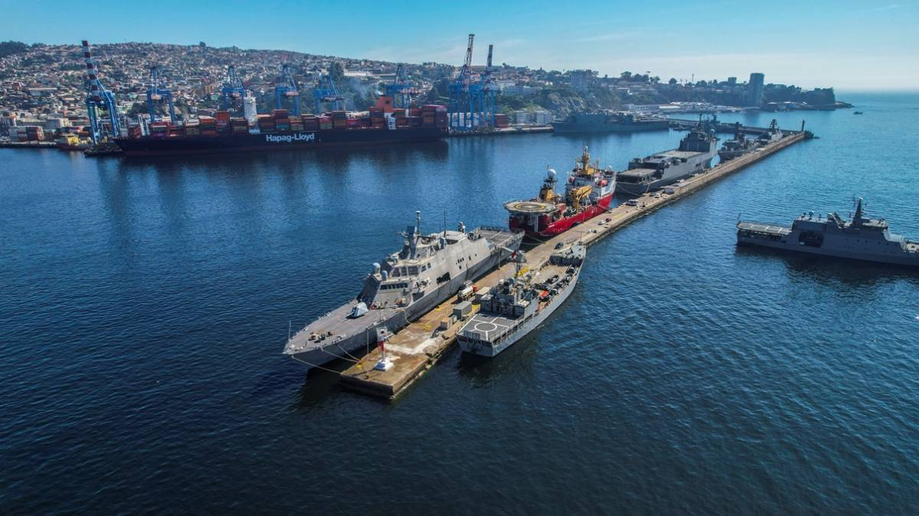

COMBASEVALP
PATRIOTISMO
Honor – Lealtad – Valentía – Integridad - Deber

Slide 2
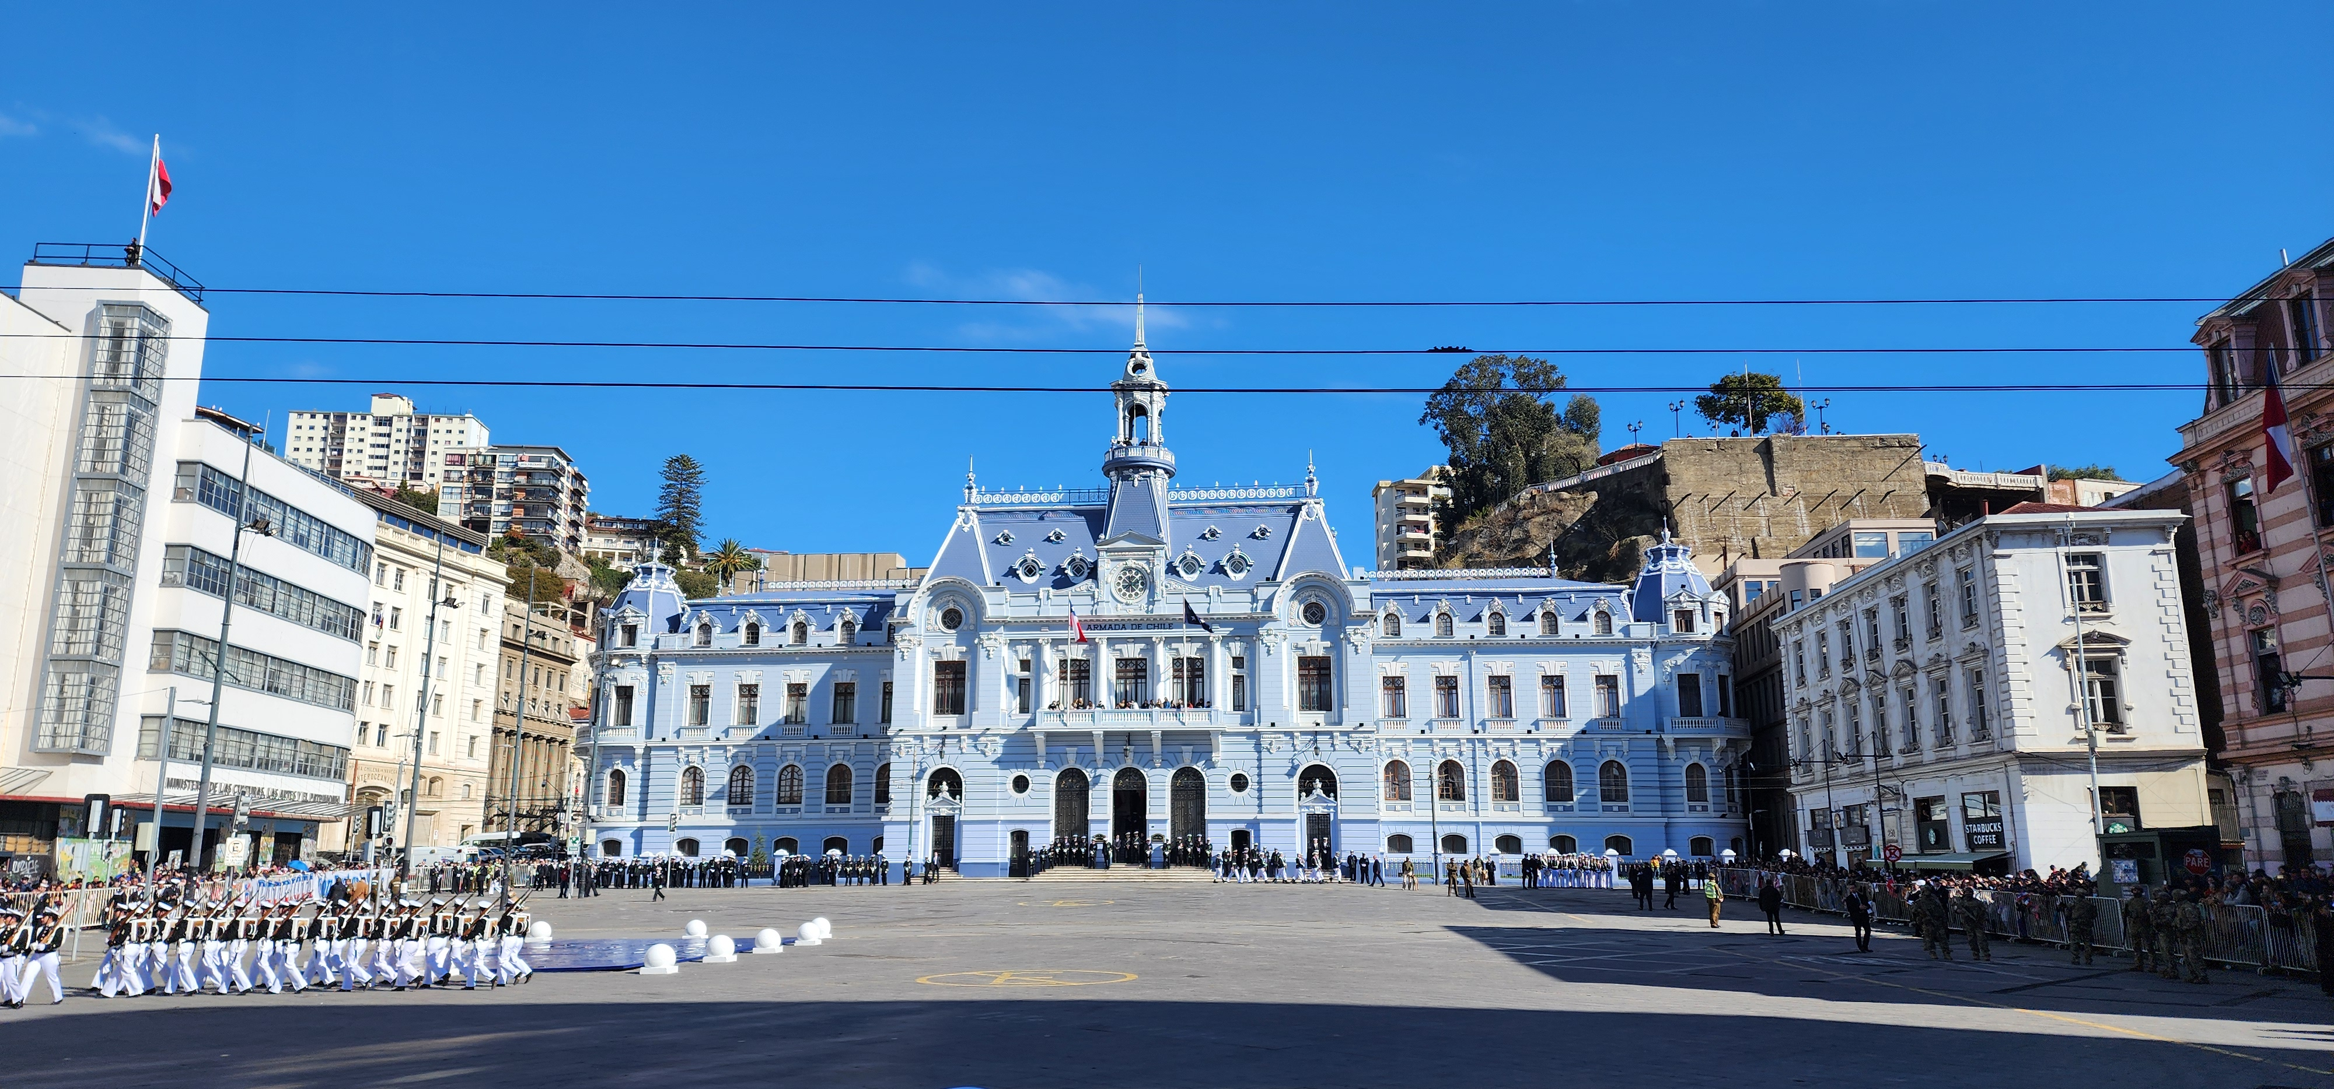
TEMARIO
Introducción
Organización
Cargos
Contratos
Experiencias
Recomendaciones
PATRIOTISMO
Honor – Lealtad – Valentía – Integridad - Deber

Slide 3
INTRODUCCIÓN
¿Qué hace el COMBASEVALP?
¿Cuál es su área de responsabilidad?
¿Cuáles son sus principales tareas?
PATRIOTISMO
Honor – Lealtad – Valentía – Integridad - Deber

Slide 4
ORGANIZACIÓN
REPARTICIONES RECURRENTES
OPERACIONES
MOLO DE ABRIGO
S1 M. DIAZ C.
MOVILIZACIÓN
SO R. CASTRO M.
BASE NAVAL VIÑA DEL AMR
S2 R. RODRIGUÍGUEZ B.
CONTRATOS Y PROYECTOS
S2 R. RODRIGUÍGUEZ B.
COMBASEVALP (MAYORPRIM)
CN F. MÉNDEZ C.
SECRETARÍA
S2 R. RODRIGUÍGUEZ B.
SUBCOMBASEVALP
CF OM E. DOMINGUEZ D.
CENTRAVALP
ORDVALP
COMSEGVIÑA
DOCAPRIM
VALPABAS
PATRIOTISMO
Honor – Lealtad – Valentía – Integridad - Deber

Slide 5
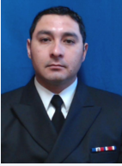
CARGOS - MOLO DE ABRIGO
Responsabilidades:
  Gestión requerimientos logísticos Unidades (zarpe/arribo).
  Asignación sitios “A”, “B” y “F” mas sitios “V” y “T” exterior molo de acuerdo a condiciones de clima.
  Recepción buques extranjeros.
  Coordinación SAG, Aduanas y PDI (recepción buques extranjeros).
  Autorización ingreso Molo de Abrigo, previa verificación A2 PRIZONA.
  Autorización faenas (combustibles, seawage, oleosos, grúa, etc.).
  Tareas limpieza y amantillamiento previo actividades de importancia, como por ejemplo zarpe/arribo ESMERALDA, revistas Molo de Abrigo, visitas protocolares, etc.
  Tareas de preparación y trinca Molo de Abrigo, ante el aviso frente de mal tiempo.
  Control uso remolcadores Unidades PRIZONA. (A-8 en conjunto con DABA en proceso licitación nuevo contrato año 2025).
  Gestión agua tratada con planta móvil. (VALPABAS).
  Gestión balsa de pintado para unidades (VALPABAS).
PATRIOTISMO
Honor – Lealtad – Valentía – Integridad - Deber

Slide 6
CARGOS - MOLO DE ABRIGO
Principales Desafíos durante el año:
  Apoyo zarpe/arribo Unidades ESCUADRA en OPS durante el año.
  Zarpe/arribo ESMERALDA crucero de instrucción.
  Zarpe/arribo Unidades extranjeras.
  Gestión reparación Molo, post frente de mal tiempo fines de julio área Valparaíso
  Tareas de amantillamiento y presentación Molo de Abrigo para ejercicio UNITAS 2024.
  Año Nuevo en el mar.
Hitos importantes:
  ARAUCANO se encuentra a contar del 11 nov. hasta 04 dic., en sitios “A-B” ejecutando trabajos post PID 2023-2024.
  EXPONAVAL 4, 5 y 6 Dic., no esta contemplado arribo de unidades extranjeras a Molo de Abrigo.
  Año nuevo en el mar.
  Planta convertidora de frecuencia, durante el año realiza mantención de primer nivel a equipos, se recomienda efectuar a lo menos 2 mantenciones al año, principalmente cuando unidades escuadra zarpan a OPS.
  Planta convertidora de frecuencia, se encuentra efectuando con empresa externa, mantención de tercer nivel a Piller N°1., a contar del 01 octubre con un plazo de 60 días.
PATRIOTISMO
Honor – Lealtad – Valentía – Integridad - Deber

Slide 7
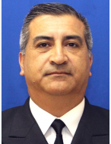
CARGOS - MOVILIZACIÓN
Responsabilidades:
Supervisar medios de transporte disponibles y operativos.
  Parque vehicular Centravalp. 03 buses, 04 camiones, 03 camionetas, 04 furgones, 02 furgón carga, 03 vehículos.
  Gestionar con Direcserv recursos y tramitación Permisos de Circulación y Seguros obligatorios (marzo). Servicio general (FP, FC, CA y Vehículos asignación personal). Mayo (Buses) y Septiembre (Camiones).
  Recepcionar, canalizar y proveer requerimientos de transporte a nivel Armada.
Principales desafíos durante el año:
  Apoyo auxilio exterior (Incendios, Macrozona sur, traslado Escalón Naval desfiles mayo y septiembre. UNITAS, proceso elecciones (apoyo Jefes plaza circunscripción).
  Administración vehicular.(Apoyo alto mando y autoridades extranjeras de visita).
  Apoyar requerimientos de transporte para funerales solicitados por COMGUARNAVALP.
  Confeccionar y administrar rol guarnicional de conductores navales o administrativos.(Creado en apoyo Centravalp Sep. 2024).
  Creación de IPI L-20 PLAN ATLAS.
PATRIOTISMO
Honor – Lealtad – Valentía – Integridad - Deber

Slide 8
CARGOS - MOVILIZACIÓN
Principales desafíos durante el año:
  Pendientes: Proyecto traslado Centro Transporte Valparaíso hacia fundo Naval las Salinas.
  Gestionar ante dirección técnica (DIRISNAV), el aumento del grado de actividad (kilometraje)
PATRIOTISMO
Honor – Lealtad – Valentía – Integridad - Deber

Slide 9
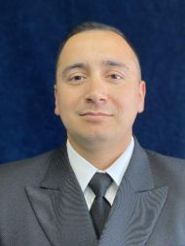
CARGOS - BASE NAVAL VIÑA DEL MAR
Responsabilidades:
  Coordinador de seguridad Base Naval Viña del Mar, con apoyo de COMSEGVIÑA (cámaras de vigilancia, señaléticas de seguridad, elementos de control vehicular, etc.).
  Coordinar ejecución mantenimiento de corta fuegos Base Naval, con apoyo directo de ORDVALP.
  Coordinar ejecución mantenimiento de seguridad vial Base Naval Viña del Mar, pintando pasos peatonales y señales de tránsito que están en la calzada de Gama Riquelme y acceso colegio Capellán Pascal. ORDVALP efectúa esta tarea con materiales costeados por COMBASEVALP y con mano de obre propia.
  Coordinador directo con empresa de aseo CORASA, (solicitudes de batea o servicios extraordinarios).
  Encargado distribución de logos de estacionamiento de automóviles y motocicletas interior ex Batería Esmeralda e interior Molo de Abrigo. (I.P.I. G-211).
  Control de presupuesto COMBASEVALP (propaca).
PATRIOTISMO
Honor – Lealtad – Valentía – Integridad - Deber

Slide 10
CARGOS - BASE NAVAL VIÑA DEL MAR
Principales Tareas Realizadas durante el año:
  Entrega logo estacionamiento año 2025, para Molo de Abrigo y Ex Bateria Esmeralda, objeto sean usado por personal embarcado en Unidades Escuada y Prizona.
  Verificar presupuesto y efectuar seguimiento a los requerimientos efectuados por VALPABAS (P.C.F.) y ORDVALP (Fundo Naval), objeto mantener buen estado de conservación al Fundo Naval Las Salinas, Molo de Abrigo y Planta Convertidora de frecuencia.
  Satisfacer requerimientos de batea para el retiro de residuos solidos en diversas reparticiones área Viña del Mar y Valparaíso.
  Revisión en el avance del gasto en las tareas 22-04 y 22-06.
  Noviembre preaño se realizo servicio de mantención de cortafuego, sector Fundo Naval Las Salinas.
  Se realizo mantenimiento cámaras de vigilancia en Base Naval Valparaíso, sector Viña del Mar y Molo de Abrigo.
  Se instala cámara de vigilancia sector Faro Duprat para verificar trabajo y ejercicios realizados en el sector.
  Se realiza contrato con la nueva empresa recolectora de basura (CORASA), para sector Viña del Mar y Molo de Abrigo.
  JEFMAYOR asigno recursos para tala de arboles de grandes dimensiones, en Av. Borgoño Viña del Mar.
PATRIOTISMO
Honor – Lealtad – Valentía – Integridad - Deber

Slide 11
CARGOS - BASE NAVAL VIÑA DEL MAR
Pendientes:
  Formulación necesidades PROPACA 2027 (En ejecución)
  Asignación de logos estacionamiento Bateria Esmeralda e interior Molo de Abrigo para el año 2026.
PATRIOTISMO
Honor – Lealtad – Valentía – Integridad - Deber

Slide 12
CARGOS - RECURSOS ASIGNADOS / PROPACA
Presupuesto.
  Anual 2025: solicitado $ 1.287.465.602, asignado $ 262.029.199.
  Anual 2026: solicitado $ 1.052.715.364, asignado $389.300.000.
Necesidades 2026.
  Necesidades serán ingresadas al ambiente exploratorio 2027, plazo para VALPABAS y ORDVALP hasta 14 nov.(MSG COMBASEVALP 131437 OCT 2025).
  Plazo Armada 01 Dic., ya que a esa fecha deben estar en estado aprobadas por planificador U.E y enviadas al M.E para su aprobación.
  A contar ene 02/2026 a feb 16/2026, se podrán modificar necesidades ingresadas, no se podrán ingresar necesidades nuevas.
  A contar mar 02/2026 a abr 30/2026, se realizará priorización y asignación de recursos.
PATRIOTISMO
Honor – Lealtad – Valentía – Integridad - Deber

Slide 13
CARGOS - SECRETARÍA
Responsabilidades:
  Envío y recepción de documentación.
  Confección documentos.
  KARDEX y catalogamiento.
  Ayudante encargado Molo de Abrigo.
  Confección parte diario.
  Realización I.P.I COMBASEVALP. (Realizado.)
Principales Desafíos durante el año:
  Campeonatos pesca.
  Cartas y coordinaciones para recepción de buques extranjeros.
  Año nuevo en el mar
Pendientes: No hay.
PATRIOTISMO
Honor – Lealtad – Valentía – Integridad - Deber

Slide 14
CONTRATOS
Contrato Servicio de retiro residuos sólidos.
  PRIZONA actualmente cuenta con contrato con empresa CORASA, la cual esta encargada del retiro residuos domiciliarios en diferentes reparticiones que están en Valparaíso y Viña del Mar.
  Contrato tiene vigencia hasta nov. 2030,.
Contrato Remolcadores.
  Actualmente se encuentra vigente CONTRATO “SERVICIOS PORTUARIOS PARA UNIDADES A FLOTE DE LA ARMADA DE CHILE”, y se encuentra adjudicación nuevo contrato con la empresa SAAM S.A. año 2026.
PATRIOTISMO
Honor – Lealtad – Valentía – Integridad - Deber

Slide 15
PROYECTOS
Levantamiento y estudio Molo de Abrigo (SHOA-DOP-CIGIDEN-DOCAPRIM)/ Convenio CIGIDEN
Proyecto Puerto - EPV
Traslado Comandancia Base Naval Valparaíso a sector Habivalp.
PATRIOTISMO
Honor – Lealtad – Valentía – Integridad - Deber

Slide 16
EXPERIENCIAS
Ingresar Principales Experiencias por cargos, además de las que destacó el Comandante Aros.
Nota: “Experiencia es algo que ocurrió, narración de hechos ocurridos, y NO una sugerencia”
“Ejercicio UNITAS Chile 2024”
En la fase de planificación del ejercicio, se efectuaron diferentes reuniones de coordinación en dependencias COMOPER, donde se establecieron los requerimientos de las Unidades de países invitados, y en paralelo las capacidades de apoyo que podían ser facilitadas con cargo a la ARMADA como país anfitrión. Sin embargo, el retiro de basura fue ofrecido como apoyo base, sin considerar las implicancias del ingreso de basura de otro país y las regulaciones SAG correspondientes. Lo anterior terminó con disponer retiro de basura con empresa externa autorizada y certificada para estos fines, dejando como norma permanente la contratación de este servicio por parte de Agencias y no por parte de la Base Naval. A demás cabe mencionar que debido a que buques nacionales se encontraban a la gira, se hizo necesario conformar 02 partidas de manibras (amarradores), con personal de reparticiones dependientes PRIZONA, equipados con casco y salvavidas facilitados por Montt y VALPARAISO.
PATRIOTISMO
Honor – Lealtad – Valentía – Integridad - Deber

Slide 17
EXPERIENCIAS
Base Naval:
Este año se realizaron esfuerzos para mejorar la fluidez en el transito vehicular en sector av. Jorge Montt, al ingreso de la Base Naval al ingreso de la jornada de trabajo y jornada estudiantil, se cambiaron los sentidos de viraje, se abre porton capilla Naval, para darle fluidez a vehículos que solo ingresa a colegio. Se pudo lograr menor tiempo de espera en los semáforos de av. Jorge Montt.
Una de las principales experiencias es el contrato que esta vigente con empresa Cosemar, ya que se esta obligado a efectuar licitación por que se sobregiro el monto del contrato actual, que es de $162.000.000, a la fecha se han pagado mas de 170.000.000, sumados desde la fecha de del contrato original que fue en hago 2021.
Todos los años se realiza mantención del corta fuegos del Fundo Naval las Salinas, estos trabajos son propaqueados cada año, este año en particular se destinaron los recursos monetarios disponibles para efectuar poda y tala de arboles dentro del fundo naval con peligro de caídas al tendido eléctrico o con riesgo de caída a peatones que diariamente circulan por el sector, la mantención de cortafuegos a contar de este año será efectuado por personal de las distintas reparticiones que se encuentran dentro de la Base Naval, se realizaron esfuerzos para poder equipar a las partidas de trabajo con E.P.P, además de la adquisición de maquinaria para el apoyo de dicho trabajo.
Próximo año no se asignaron recursos para la mantención de corta fuegos en Fundo Naval las Salinas.
A contar enero preaño, y por instrucción del SR. PRIZONA, se aumentaron lo gastos comunes a PP.NN que están dentro de la Base Naval Viña del Mar, además se incorporo el pago de gastos comunes a comercio que esta dentro de la Base Naval incluido Bancos y colegio Capellán Pascal, con el propósito de implementar un plan de mantenimiento que cubra las necesidades que tienen las PP.NN. Como por ej.: luminaria publica, mantenimiento a red de alcantarillado, filtraciones de agua potable, aseo y ornato, etc.
Referente a la capilla naval, se cambio el método para pedir estacionamientos dentro de la Base Naval, antes era responsabilidad del COMBASEVALP conseguir disponibilidad de estacionamientos con reparticiones cercanas a capilla Naval, a contar de este año es responsabilidad del interesado conseguir mas estacionamientos de los disponibles por la capilla Naval, con los contactos que tiene el encargado de la Capilla Naval.
Como recomendación a las necesidades actuales del COMBASEVALP, es necesario tener personal de Abastecimiento, para que realice todas las operaciones de adquisición que se efectúan actualmente por el Dpto. A-8 PRIZONA.
PATRIOTISMO
Honor – Lealtad – Valentía – Integridad - Deber

Slide 18
EXPERIENCIAS
Transporte:
Las experiencias de parte transporte COMBASEVALP: es importante tener presente la tareas encomendadas por Comguarnavalp por temas de funerales disponibilidad de medios, coordinación con otros mandos alternativas de apoyo.
El tema rol de conductor apoyo jefe de servicio donde se propuso un msg N° donde se pide apoyo de conductor naval o administrativo, a los mandos dependientes y UU.RR área Valparaíso. Solo apoyo ESCUADRA, HIDROGRAFÍA, DIRECABAS, BIENVALP y CENTRAVALP. Se sugiere insistir con apoyo a otros mandos año 2025.
Después de todas las recomendaciones como experiencias Centravalp no debe ser considerado como UU.RR debe ser considerado Como centro transporte. La asignación de Grado actividad debe ser mayor que todas los mandos y reparticiones Prizona.
La renovación que se debe solicitar a DIRECSERV. Para ser considerados para próximo año o el que viene el parque vehicular debe estar en optimas condiciones para prestar servicio.
PATRIOTISMO
Honor – Lealtad – Valentía – Integridad - Deber

Slide 19


CARGOS
LOGOS ESTACIONAMIENTO 2025
BAT-2026-001/AUTO
INT-2026-001/AUTO
BAT-2026-001/MOTO
INT-2026-001/MOTO
PATRIOTISMO
Honor – Lealtad – Valentía – Integridad - Deber

Slide 20
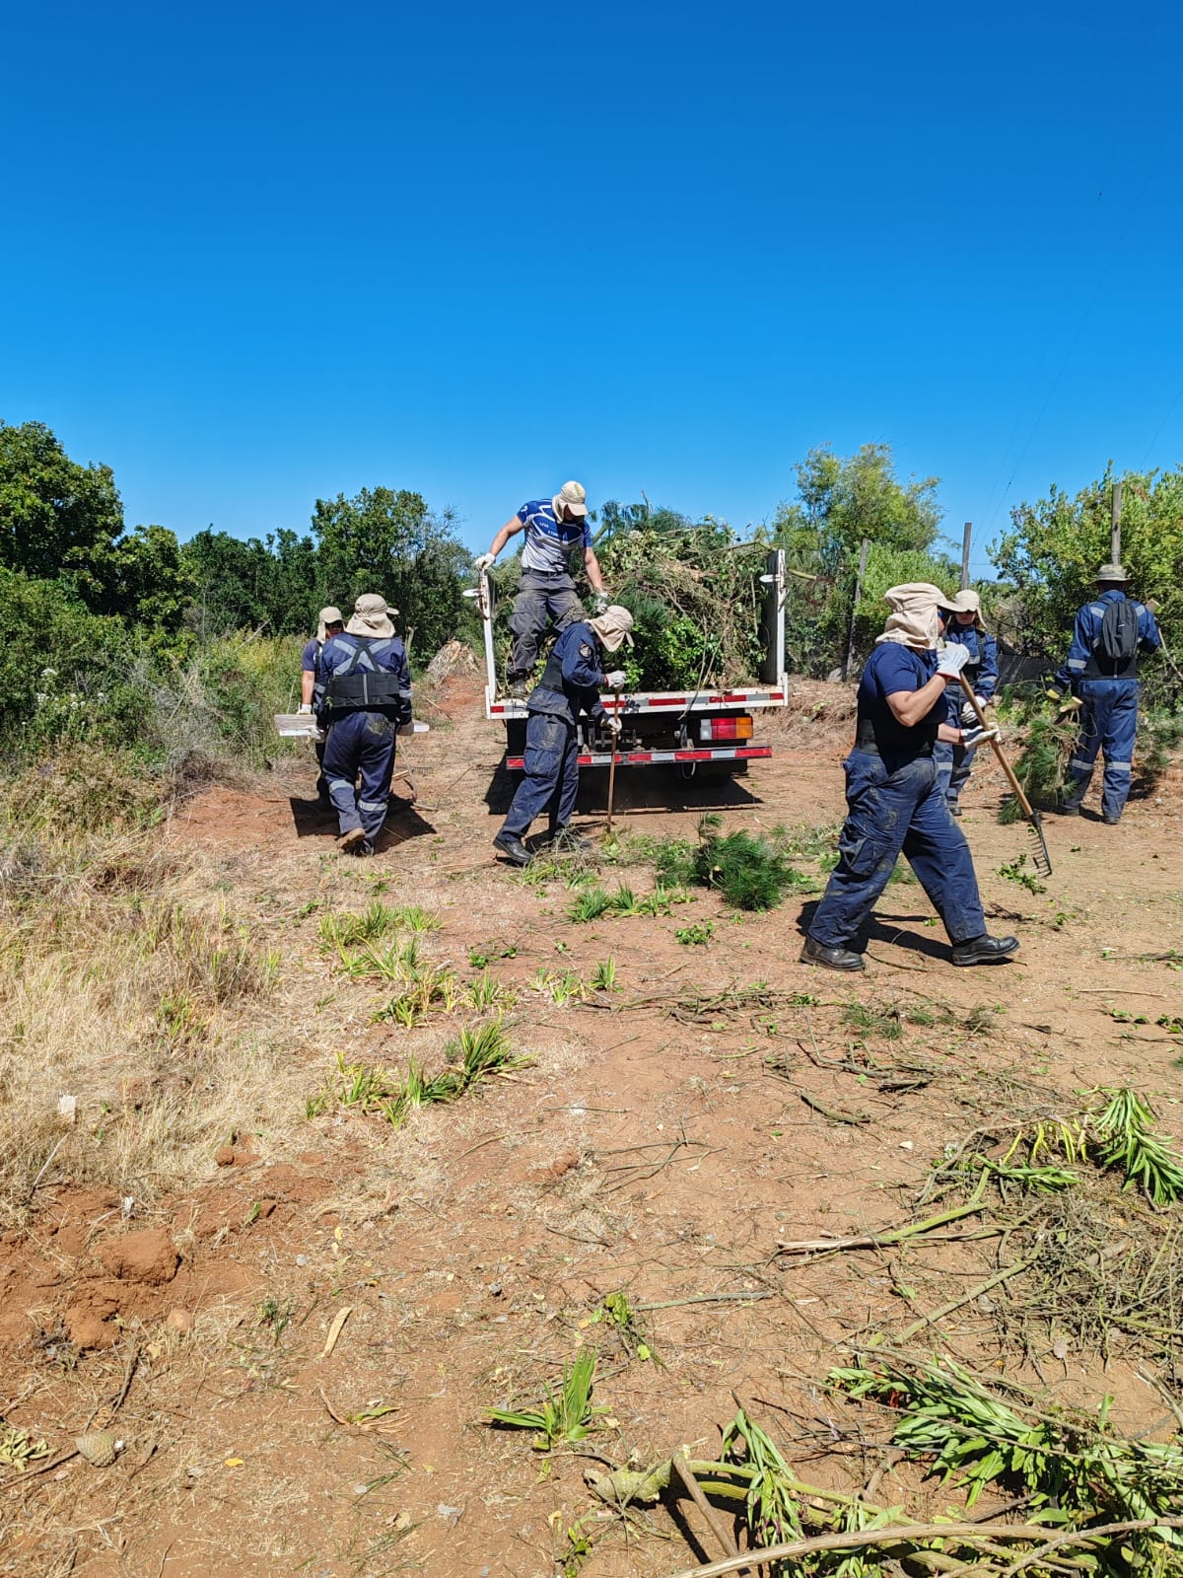
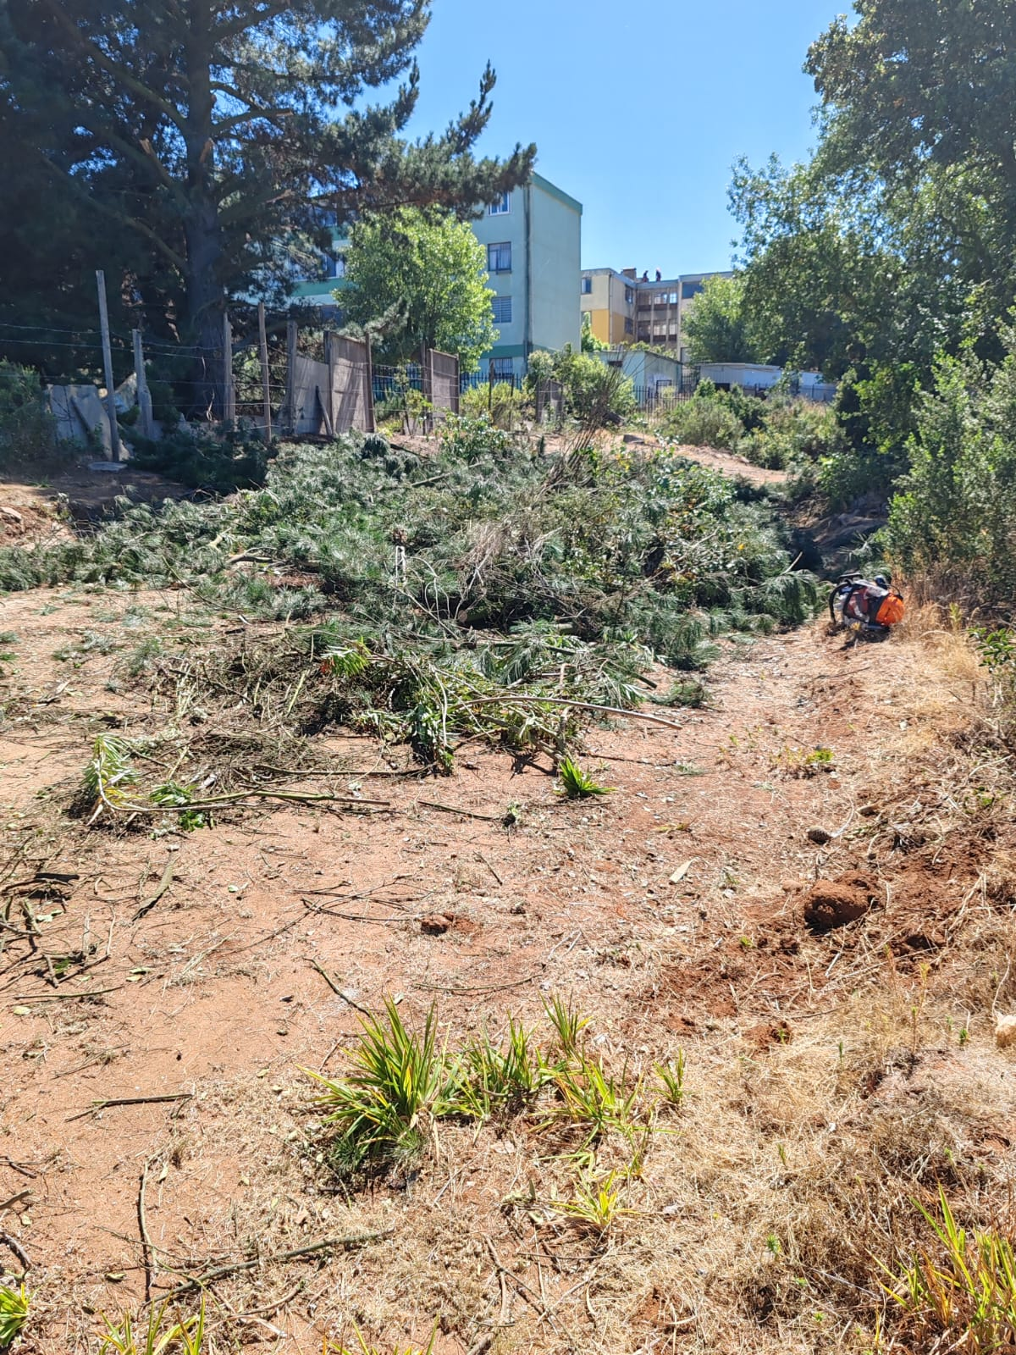
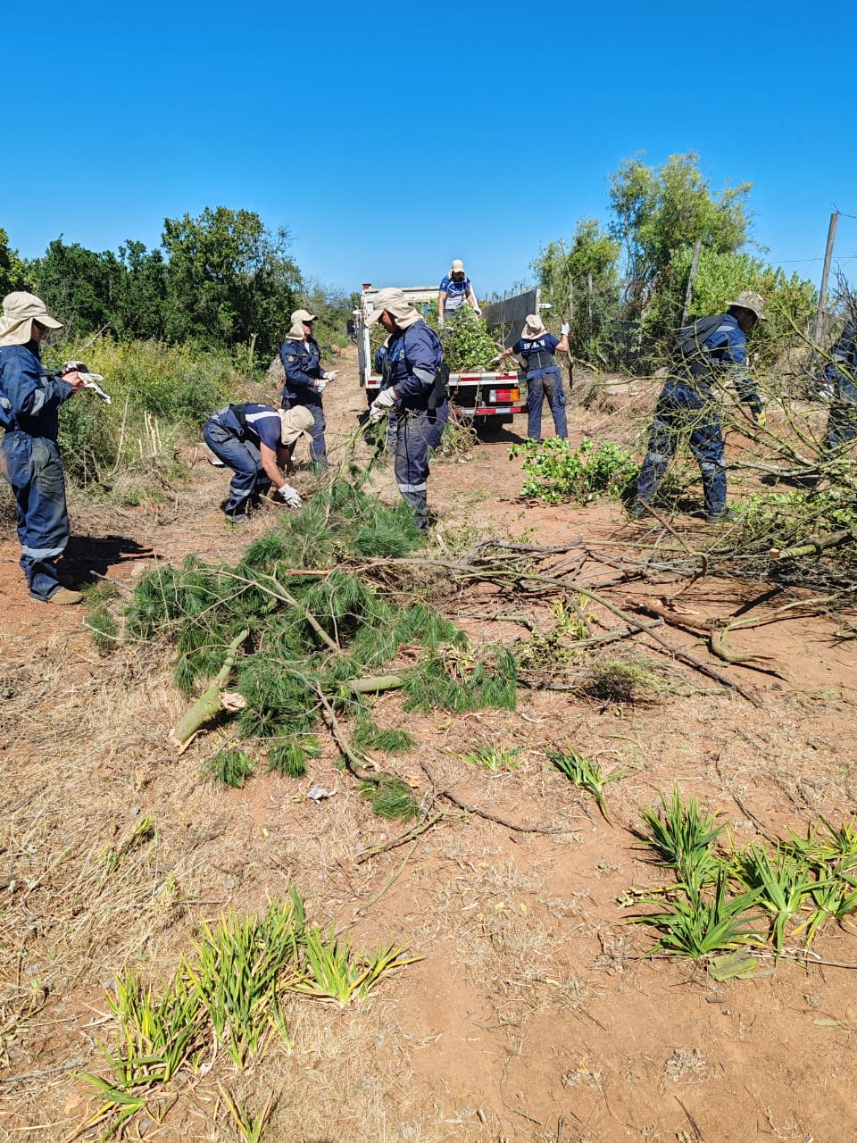
CORTA FUEGOS
PATRIOTISMO
Honor – Lealtad – Valentía – Integridad - Deber

Slide 21
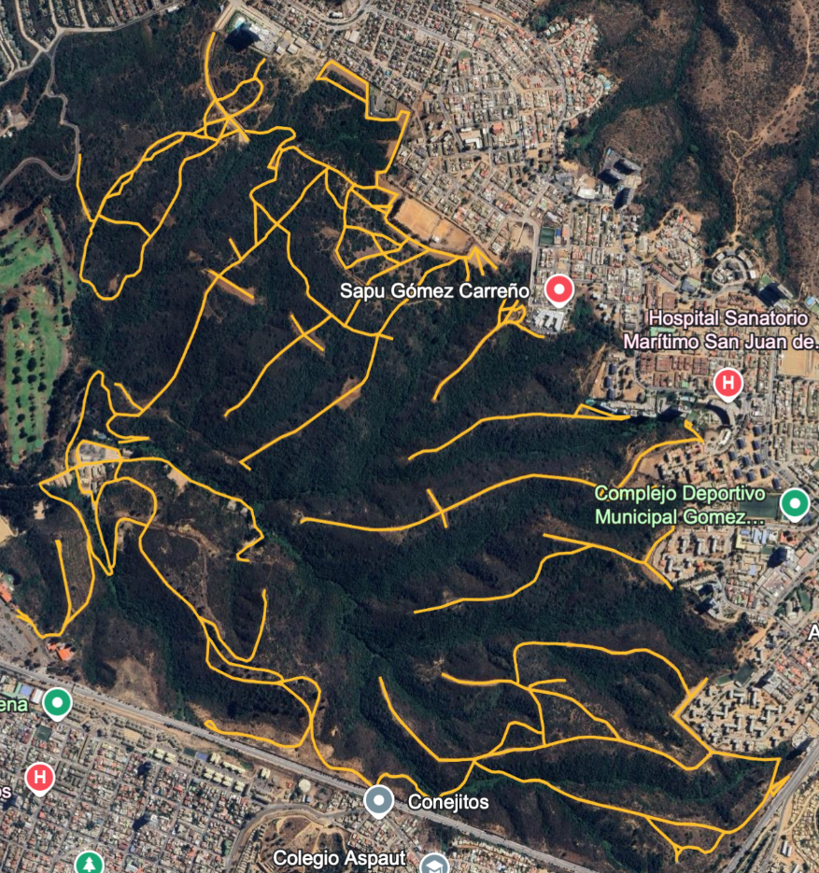
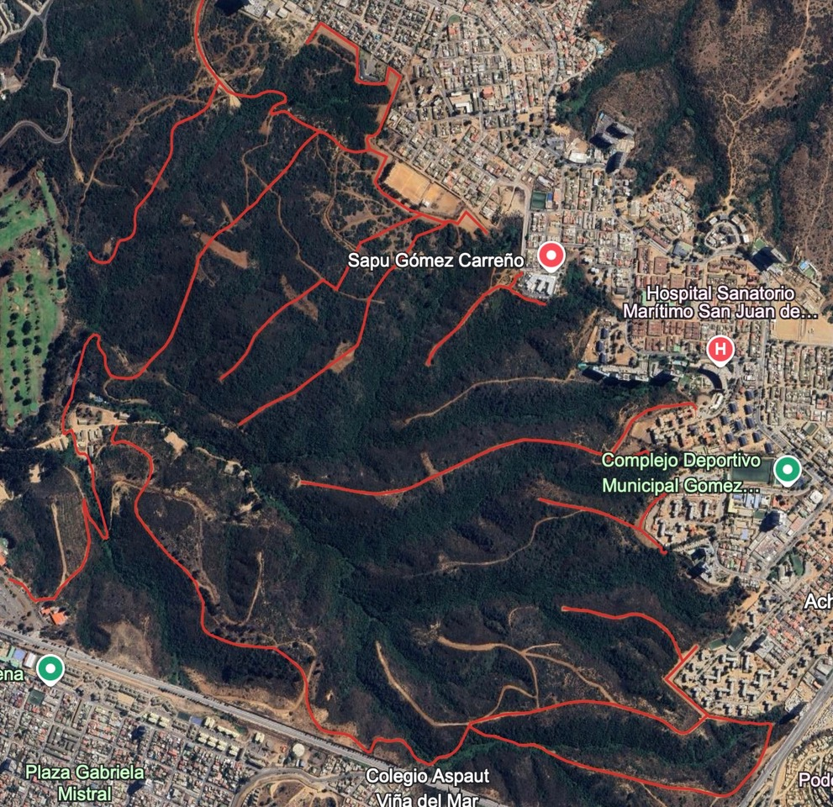
MAPA CORTA FUEGO
PATRIOTISMO
Honor – Lealtad – Valentía – Integridad - Deber

Slide 22
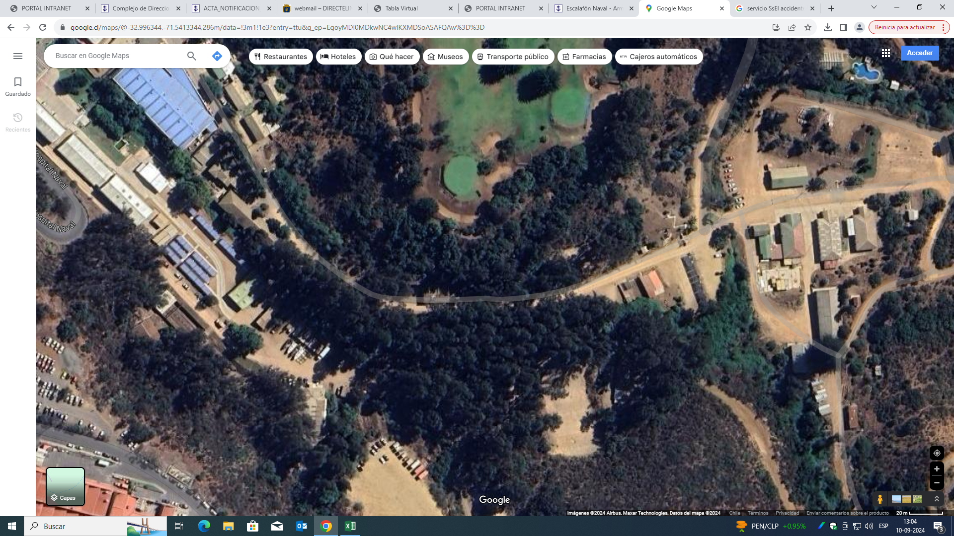
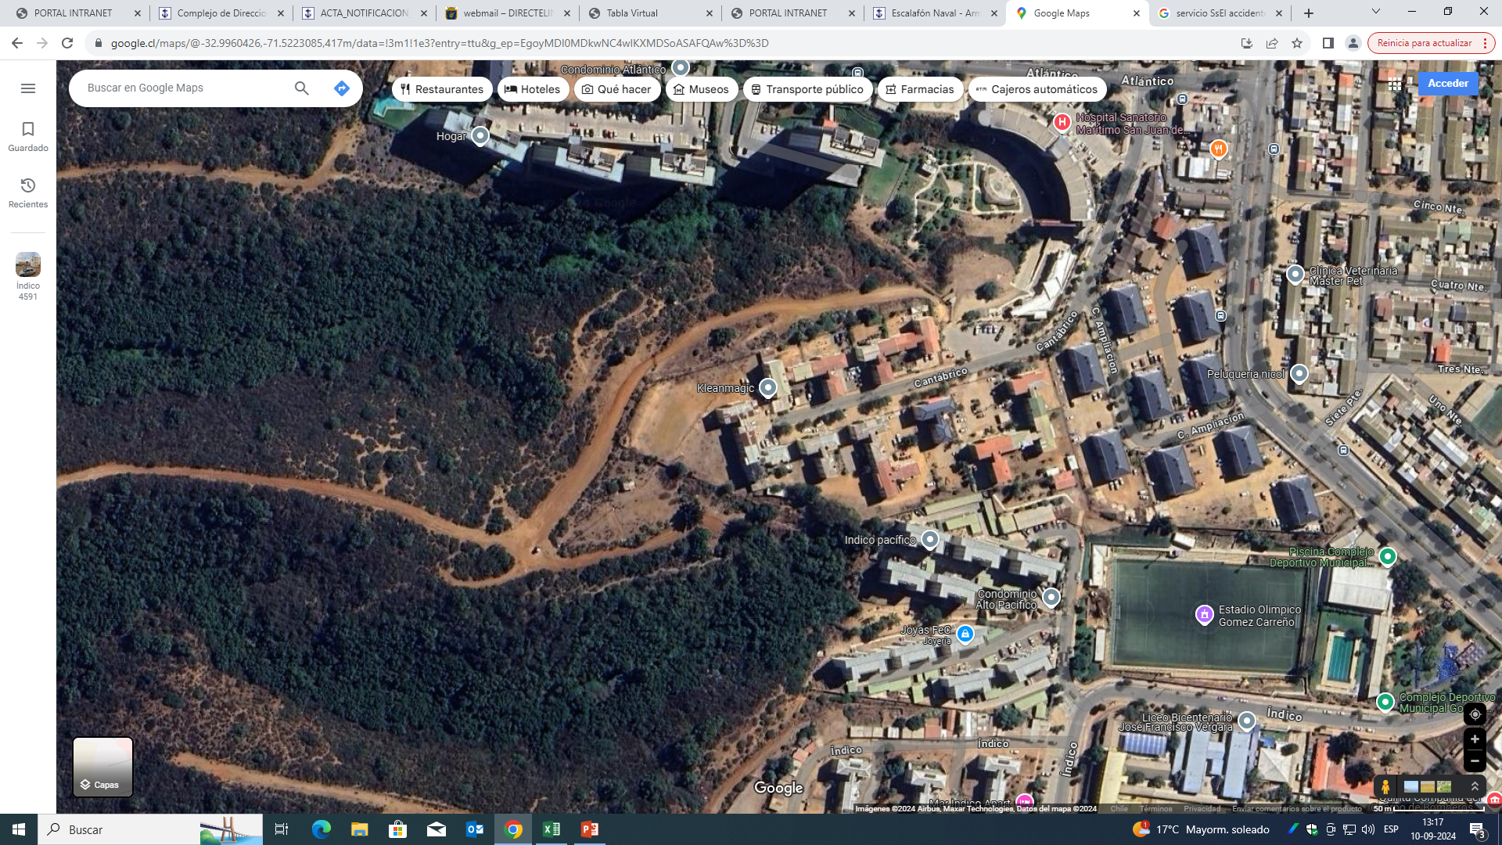
TRABAJOS DE CORTE FUEGO
PATRIOTISMO
Honor – Lealtad – Valentía – Integridad - Deber

Slide 23
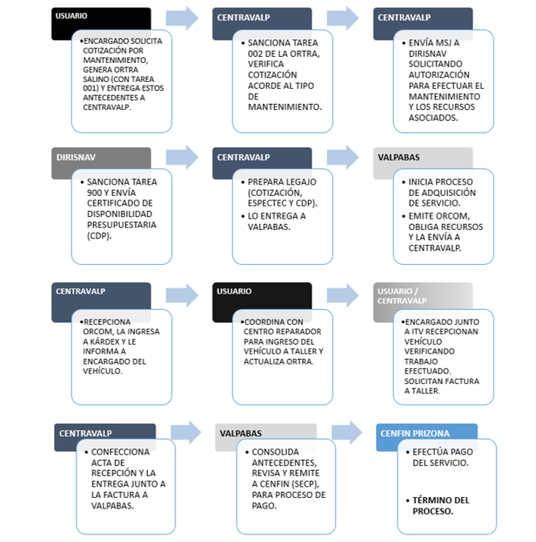
ANEXO “A” I.P.I. L-20
PATRIOTISMO
Honor – Lealtad – Valentía – Integridad - Deber

Slide 24
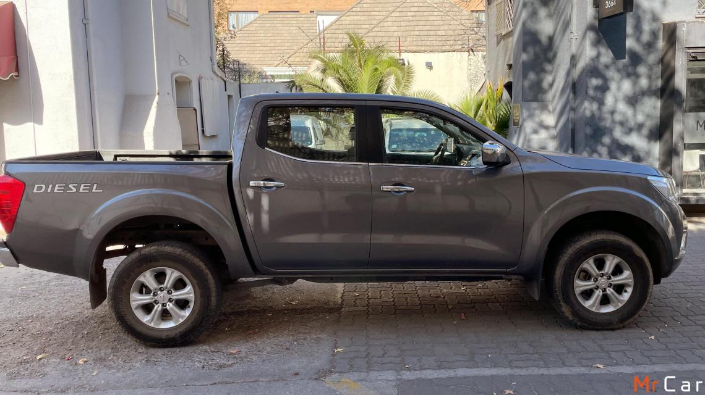
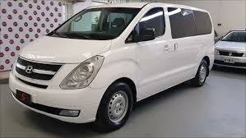
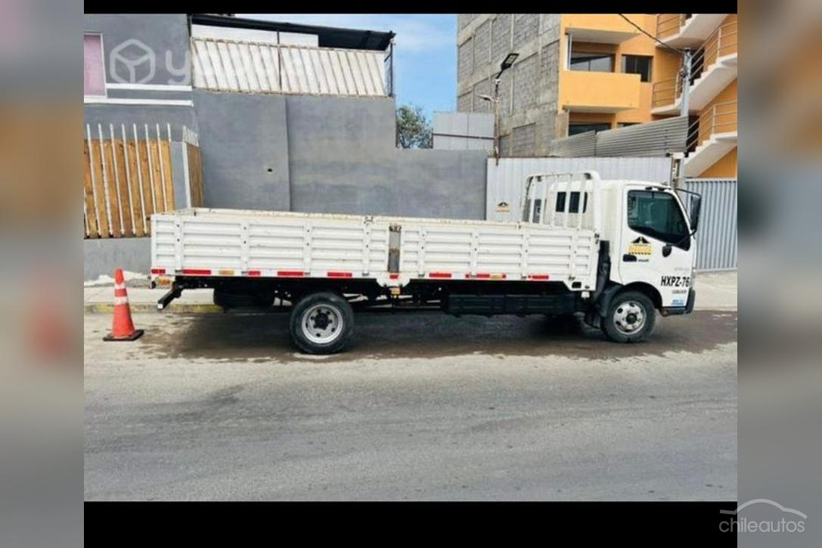
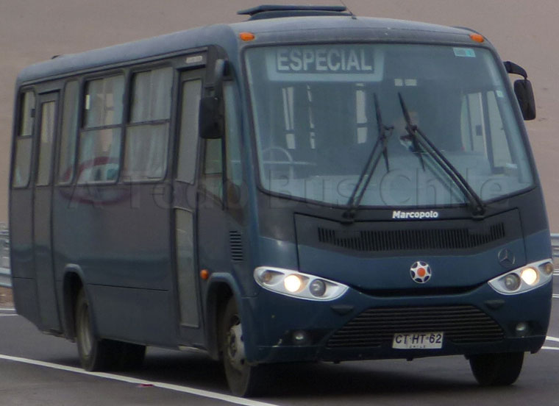

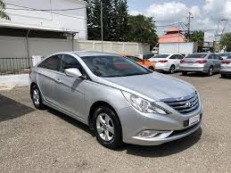
FLOTA VEHICULAR DISPONIBLE EN CENTRAVALP
PATRIOTISMO
Honor – Lealtad – Valentía – Integridad - Deber

Slide 25
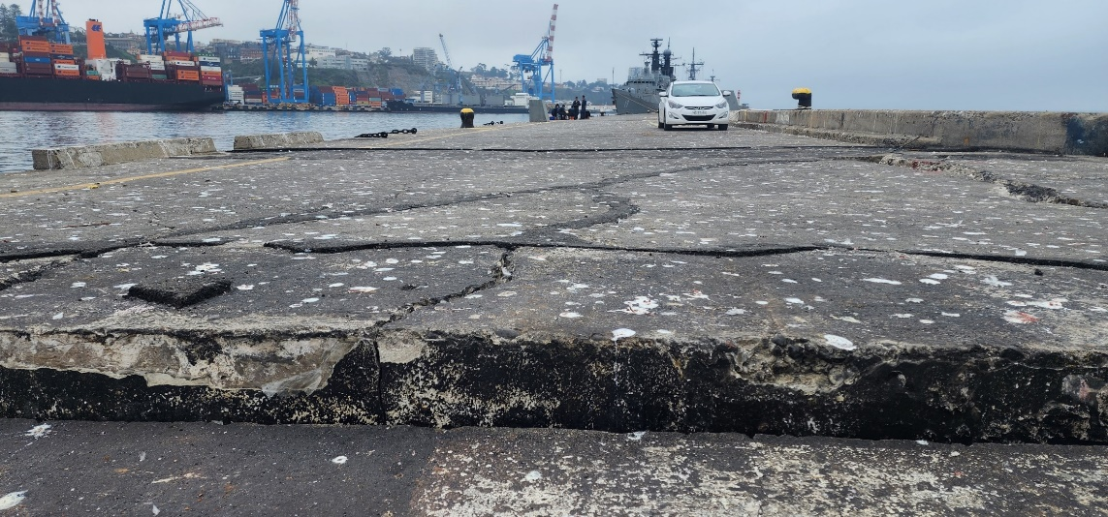
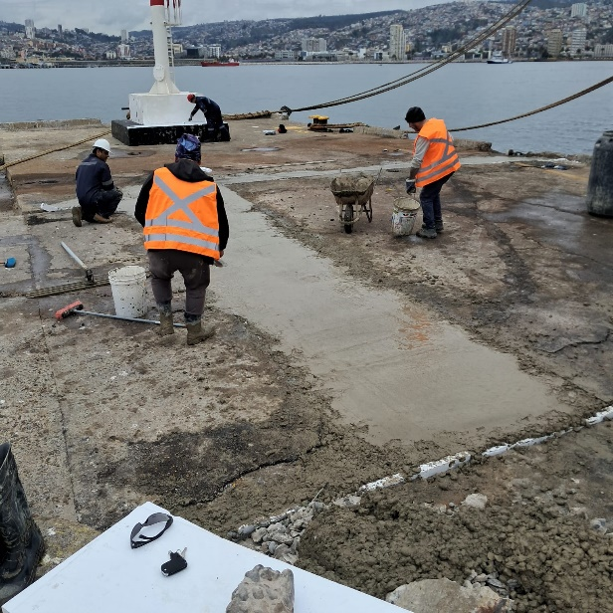
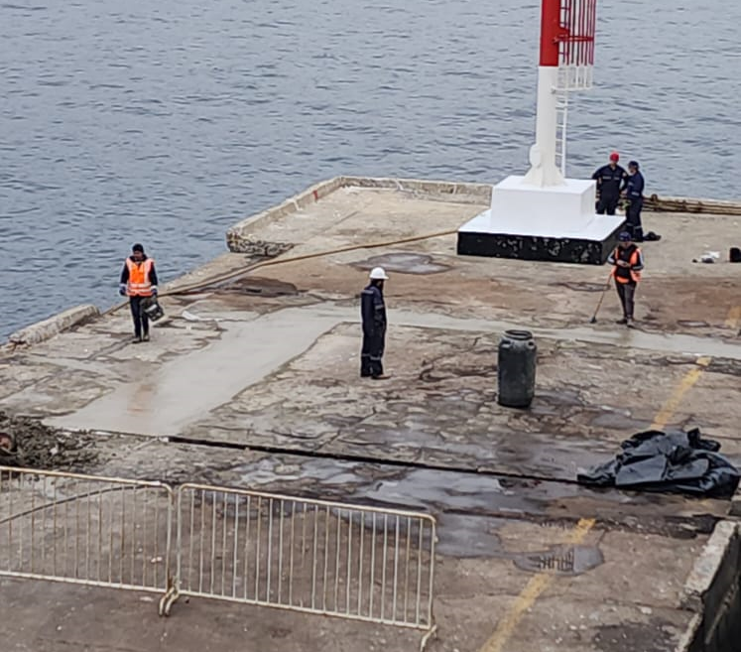
SITIO “A” MOLO DE ABRIGO
PATRIOTISMO
Honor – Lealtad – Valentía – Integridad - Deber

Slide 26
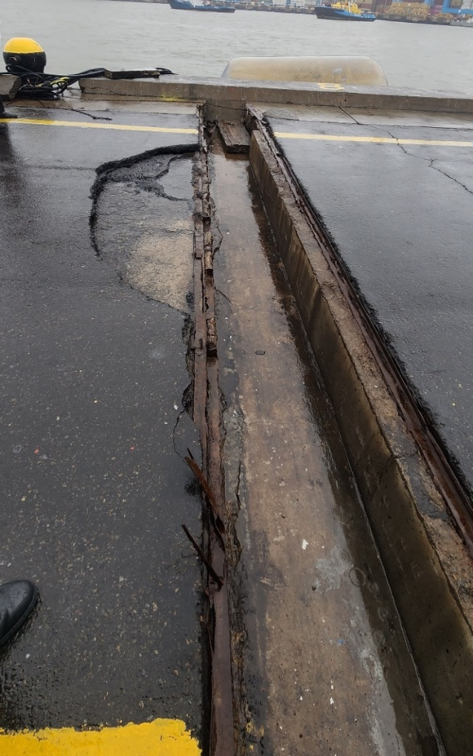
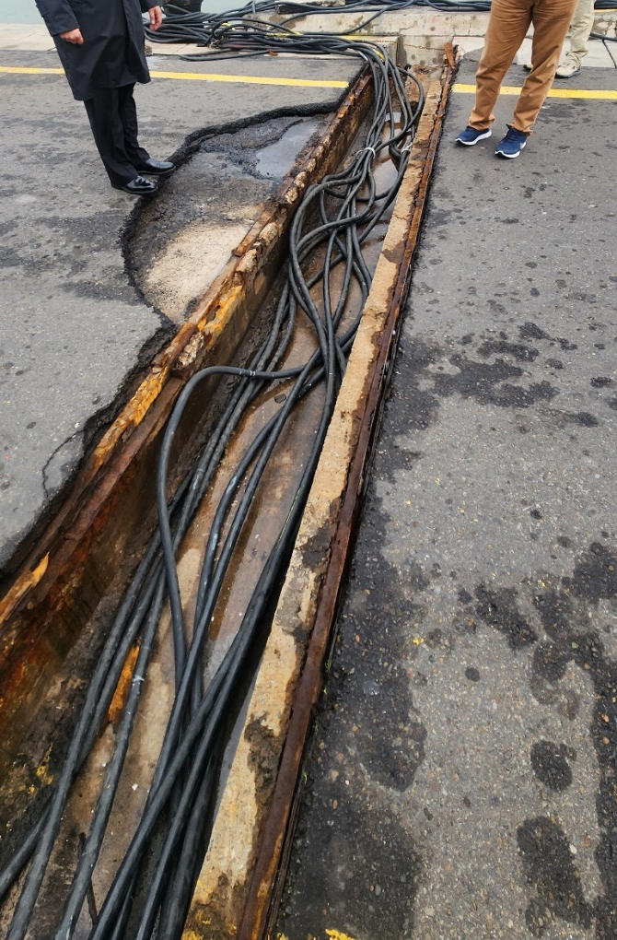
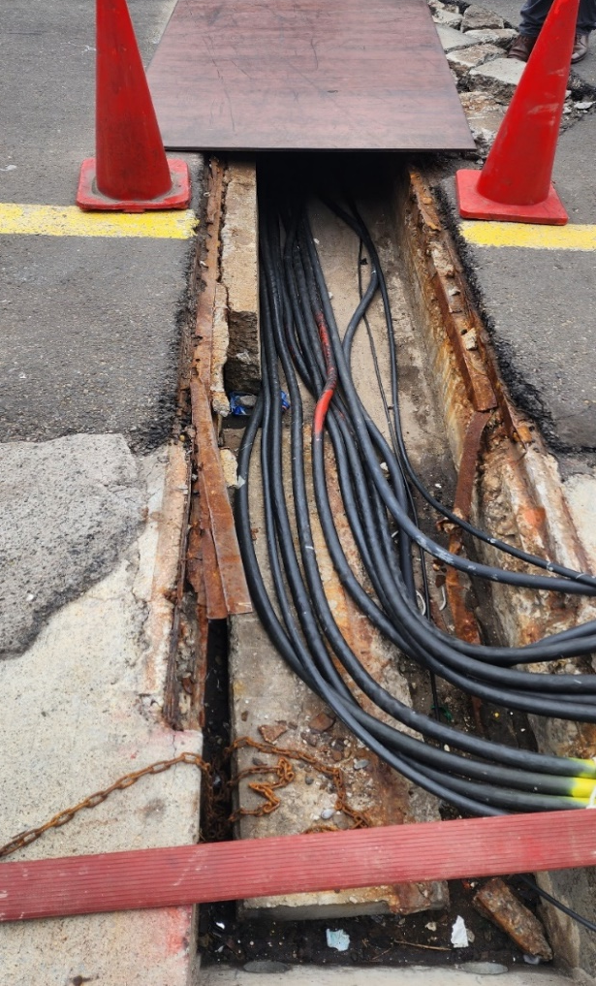
PASADAS DE CABLES MOLO DE ABRIGO
PATRIOTISMO
Honor – Lealtad – Valentía – Integridad - Deber

Slide 27
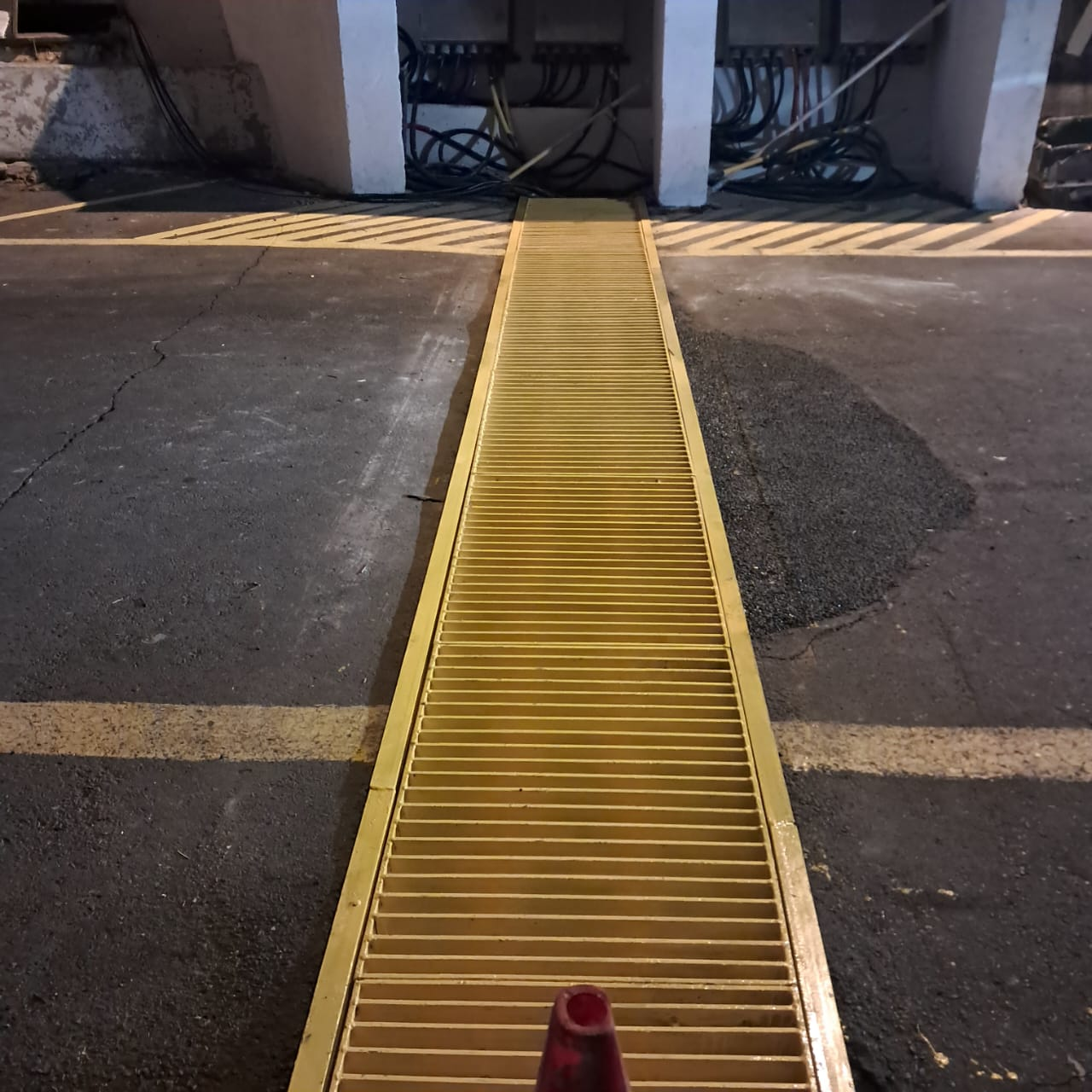
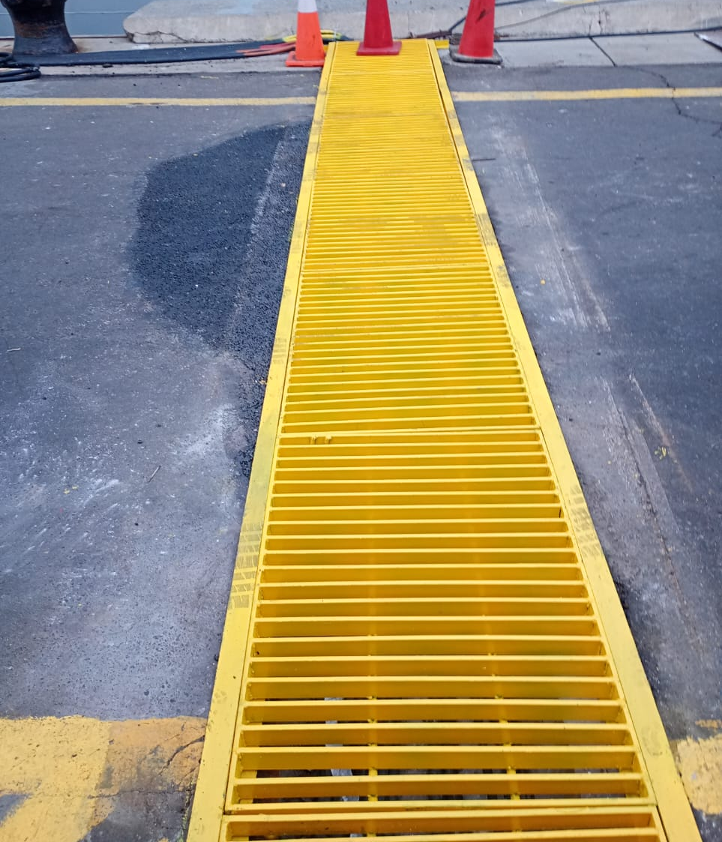
PASADAS DE CABLES MOLO DE ABRIGO POST REPARACION
PATRIOTISMO
Honor – Lealtad – Valentía – Integridad - Deber

Slide 28
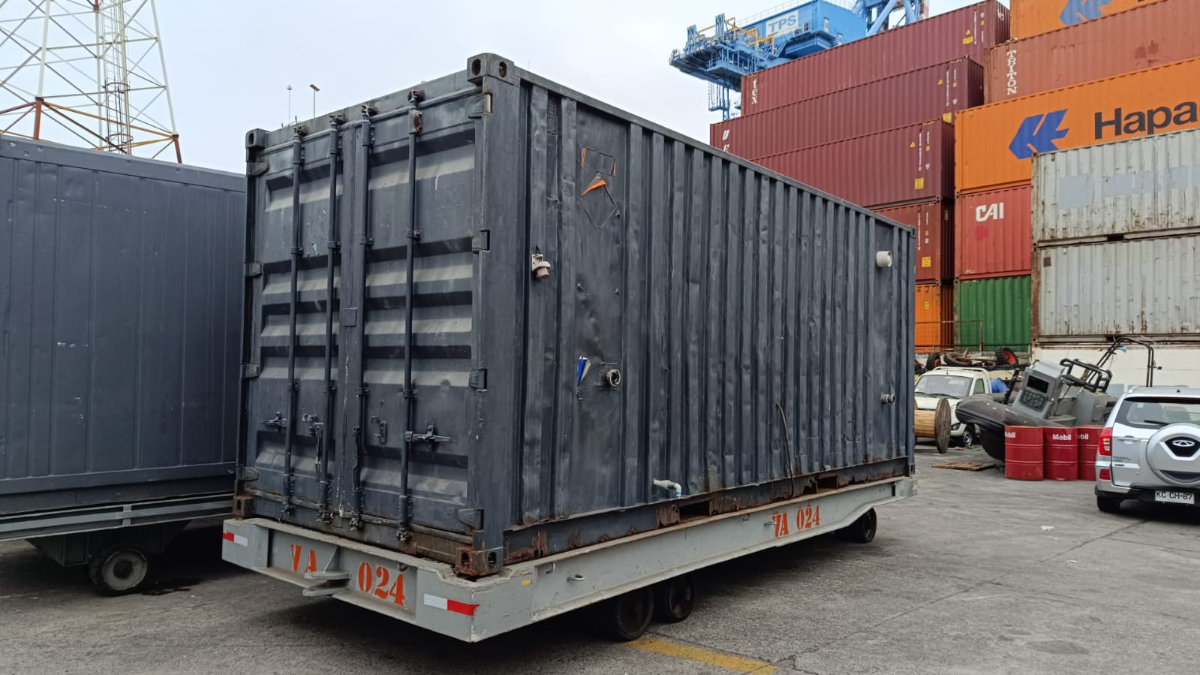
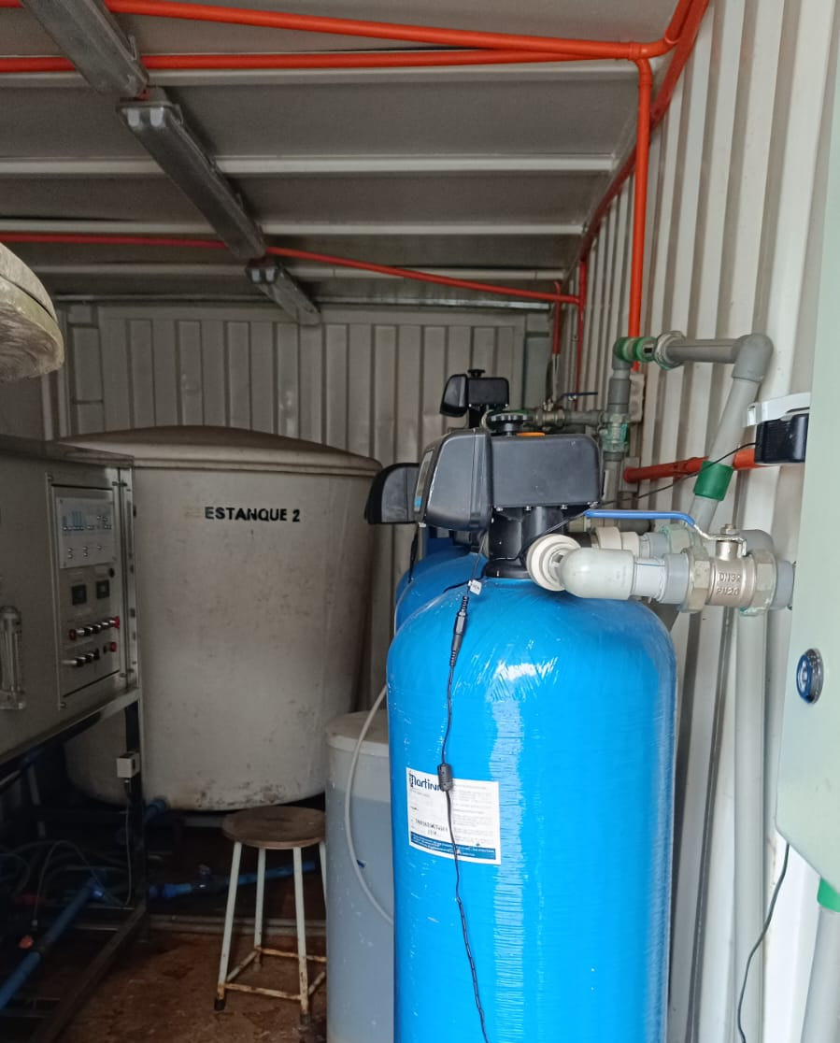
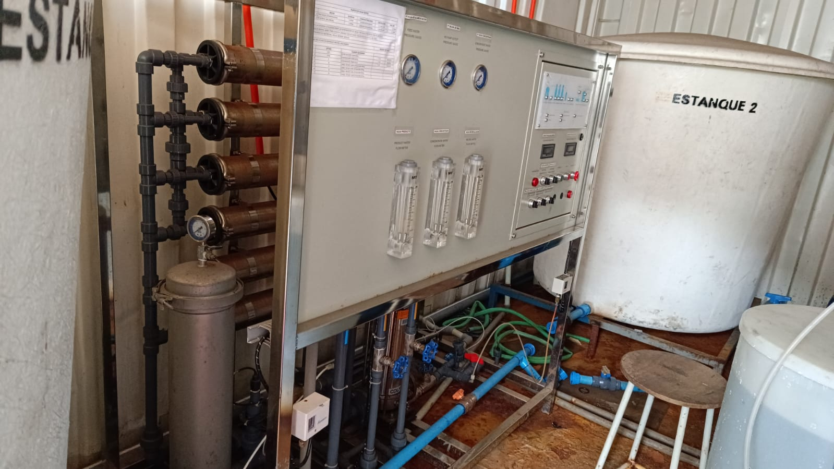
PLANTA DE AGUA (VALABAS)
PATRIOTISMO
Honor – Lealtad – Valentía – Integridad - Deber

Slide 29
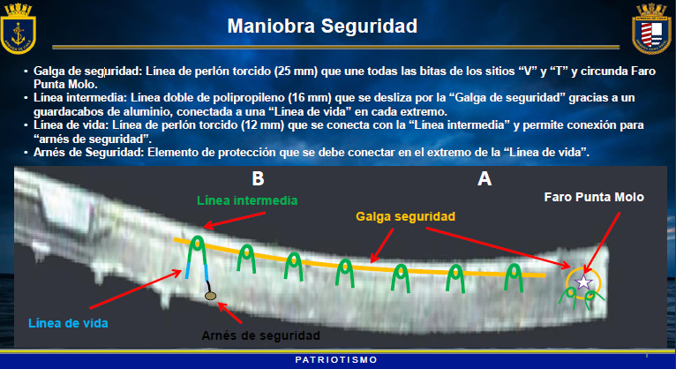
MANIOBRA SEGURIDAD (VALABAS)
PATRIOTISMO
Honor – Lealtad – Valentía – Integridad - Deber

Slide 30
PLANTA DE AGUA (VALABAS)
PATRIOTISMO
Honor – Lealtad – Valentía – Integridad - Deber

Slide 31
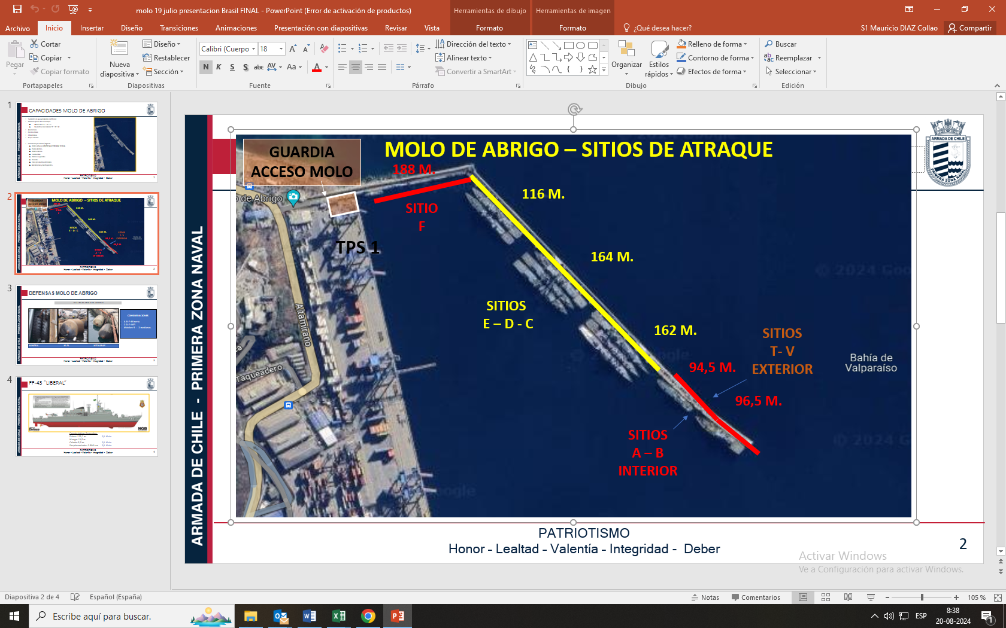
MOLO DIAGRAMA
PATRIOTISMO
Honor – Lealtad – Valentía – Integridad - Deber

Slide 32
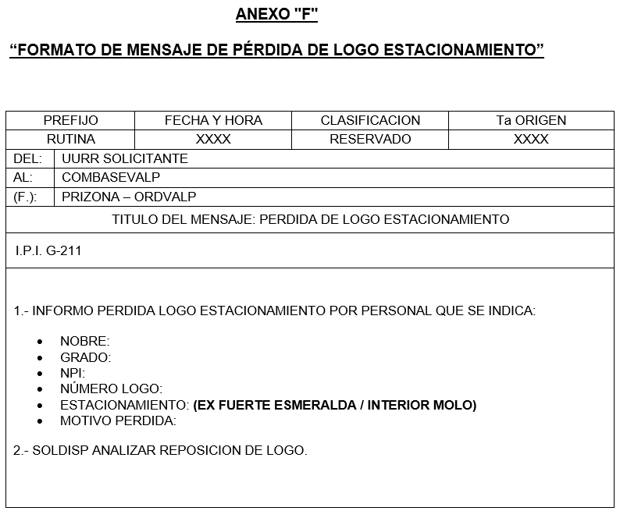
MOLO DIAGRAMA
PATRIOTISMO
Honor – Lealtad – Valentía – Integridad - Deber

Slide 33
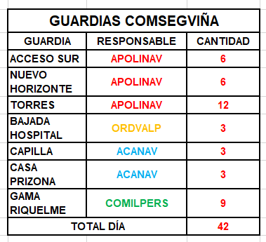
MOLO DIAGRAMA
PATRIOTISMO
Honor – Lealtad – Valentía – Integridad - Deber

